Slide 1
Конфигурирование VLAN
Саргсян Арам Грачьяевич
группа: НПИбд 02-20
Студенческий билет: 1032201740

Slide 2
ЦЕЛЬ РАБОТЫ
Получить основные навыки по настройке VLAN на коммутаторах сети․

Slide 3
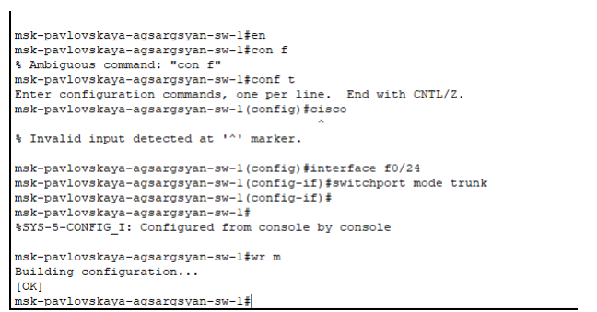

Slide 4
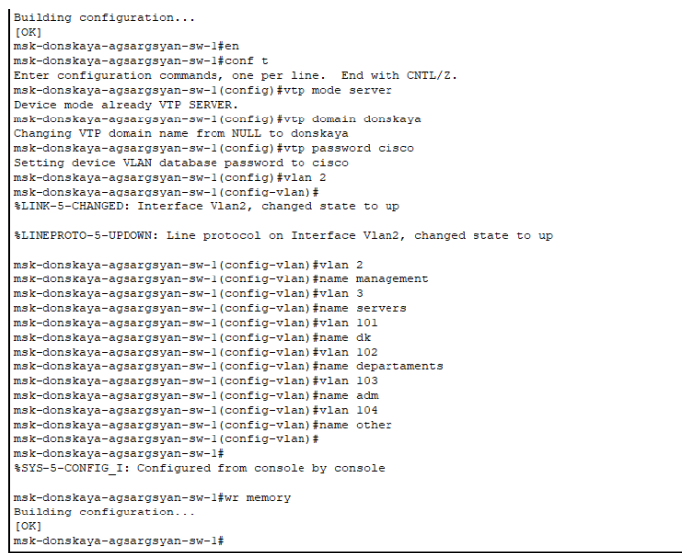

Slide 5
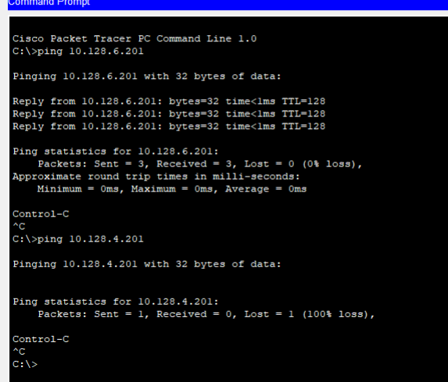

Slide 6
ВЫВОД
На коммутаторах сети настроили Trunk-порты на соответствующих интерфейсах;
Один коммутатор настроили как vtp-сервер, другие как vtp-сервер;
Проверили доступность устройств, принадлежащих одному VLAN, и недоступность устройств, принадлежащих разным VLAN.

